Slide 1
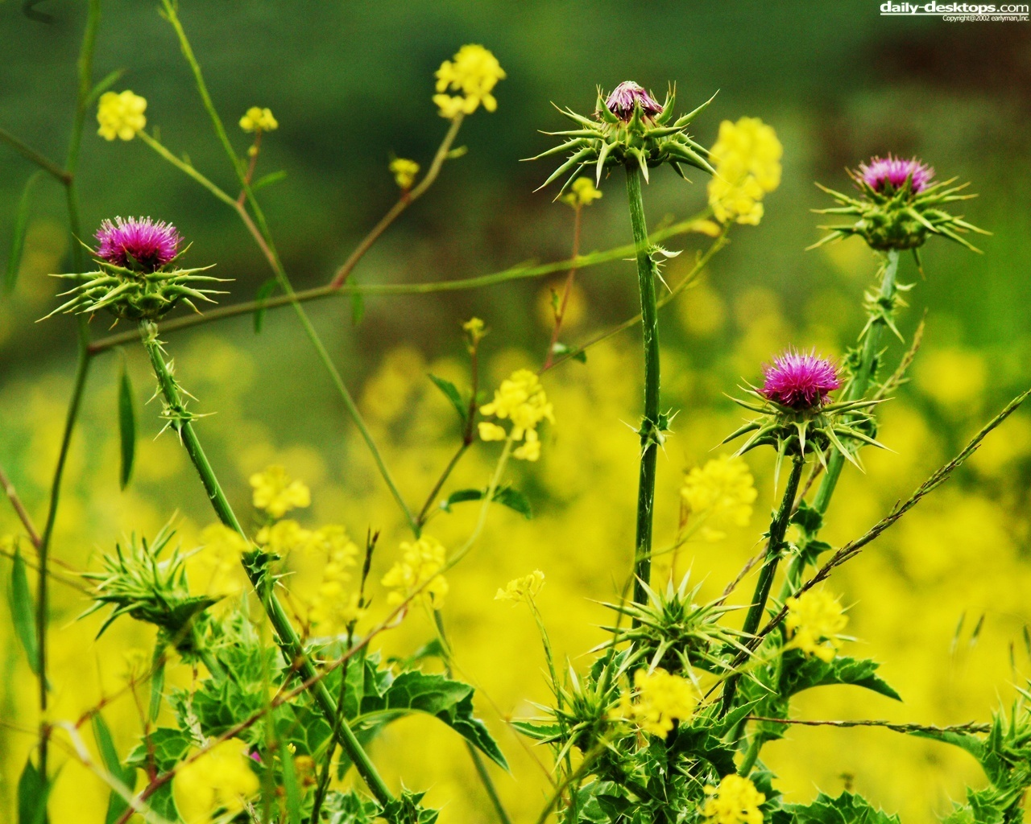


Chào mừng các bậc phụ huynh
Đến dự tiết học Lich Sử lớp 6
Giáo viên: Hoàng Thị Hà

Slide 2

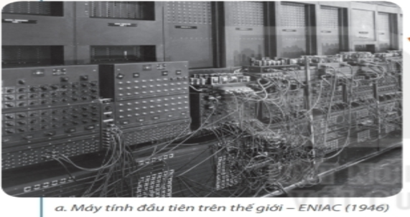

Slide 3
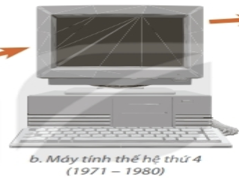

Slide 4
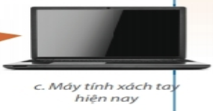

Slide 5
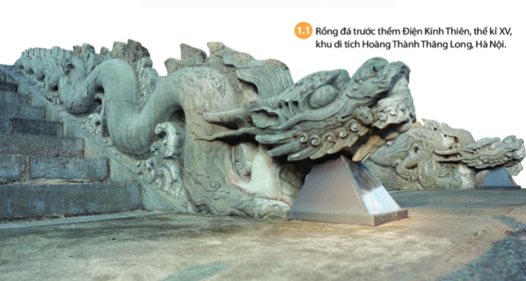
Bài 1: LỊCH SỬ VÀ CUỘC SỐNG
I. Lịch sử và môn lịch sử
- Lịch sử là tất cả những gì đã xảy ra trong quá khứ, bao gồm mọi hoạt động của con người từ khi xuất hiện đến nay.
- Môn lịch sử là môn khoa học tìm hiểu về lịch sử loài người, bao gồm toàn bộ hoạt động của con người và xã hội loài người trong quá khứ.
Rồng đá trước thềm Điện Kính Thiên, thế kỉ XV
(Khu di tích Hoàng Thành)

Slide 6

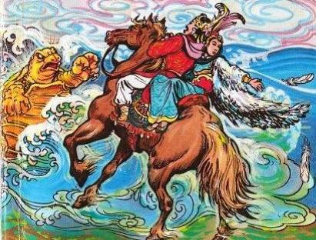
Bài 1: LỊCH SỬ VÀ CUỘC SỐNG
II. Vì sao phải học lịch sử?
- Học lịch sử để biết được cội nguồn của tổ tiên, quê hương, đất nước, hiểu được ông cha ta đã phải lao động, sáng tạo, đấu tranh như thế nào để có được đất nước như ngày nay.
“Dân ta phải biết sử ta
Cho tường gốc tích nước nhà Việt Nam”
(Lịch sử nước ta, Hồ Chí Minh)
- Học lịch sử để đúc kết những bài học kinh nghiêm của quá khứ nhằm phục vụ cho hiện tại và tương lai.

Slide 7
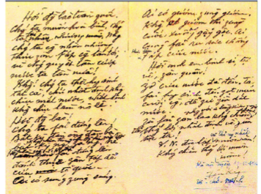
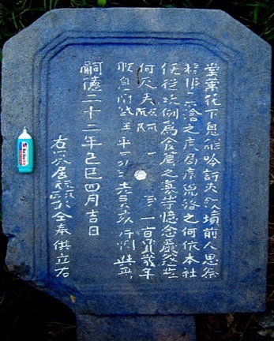
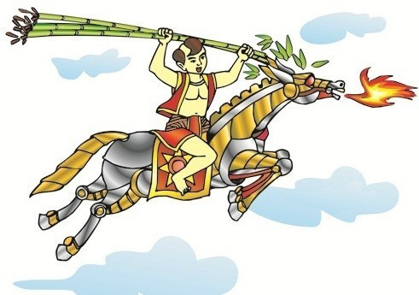
Bài 1: LỊCH SỬ VÀ CUỘC SỐNG
III. Khám phá quá khứ từ những nguồn sử liệu
a) Tư liệu gốc
- Là tư liệu liên quan đến trực tiếp đến sự kiện lịch sử, ra đời vào thời điểm diễn ra sự kiện
b) Tư liệu truyền miệng
→ Đây là nguồn sử liệu đáng tin cậy nhất.
- Là những câu chuyện dân gian: truyền thuyết, thần thoại, cổ tích… được kể từ đời này sang đời khác.
c) Tư liệu chữ viết
- Các bản chữ khắc trên xương, mai rùa, vỏ cây, đá, viết tay hoặc ghi trên giấy.
Lời kêu gọi toàn quốc kháng chiến
Truyền thuyết Thánh Gióng
Bia đá

Slide 8
Bài 1: LỊCH SỬ VÀ CUỘC SỐNG
LUYỆN TẬP
Bài tập 1: Tại sao phải cần thiết học lịch sử?
- Học lịch sử để biết được cội nguồn của tổ tiên, quê hương, đất nước, hiểu được ông cha ta đã phải lao động, sáng tạo, đấu tranh như thế nào để có được đất nước như ngày nay.
- Học lịch sử để đúc kết những bài học kinh nghiêm của quá khứ nhằm phục vụ cho hiện tại và tương lai.
Bài tập 2: Căn cứ vào đâu để biết và dựng lại lịch sử?
a) Tư liệu gốc
b) Tư liệu truyền miệng
c) Tư liệu chữ viết

Slide 9
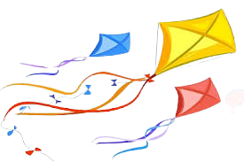
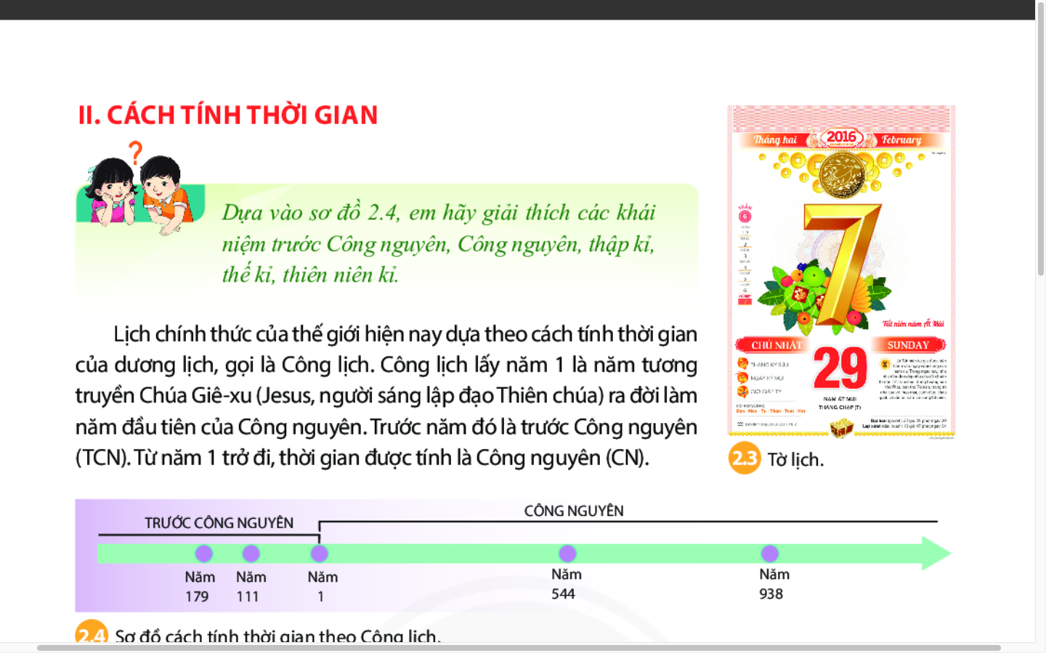
Bài 2: THỜI GIAN TRONG LỊCH SỬ
I. Âm lịch, dương lịch
- Âm lịch: được tính theo chu kì chuyển động của mặt trăng quay quanh trái đất.
- Dương lịch: được tính theo chu kì chuyển động của trái đất quay quanh mặt trời (còn gọi là công lịch).
Tờ lịch của Việt Nam sử dụng cả âm lịch và dương lịch

Slide 10
Bài 2: THỜI GIAN TRONG LỊCH SỬ
I. Cách tính thời gian
- Lịch chính thức của thế giới hiện nay dựa theo cách tính thời gian của dương lịch hay còn gọi là công lịch.
- Công lịch lấy năm 1 là năm tương truyền chúa Giê-xu ra đời
Chúa Giê-xu ra đời
(TCN)
(Sau CN)
Công nguyên
(CN)
+ thập kỉ: 10 năm
+ thế kỉ:100 năm
+ thiên niên kỉ:1000 năm
Tờ lịch của Việt Nam sử dụng cả âm lịch và dương lịch

Slide 11
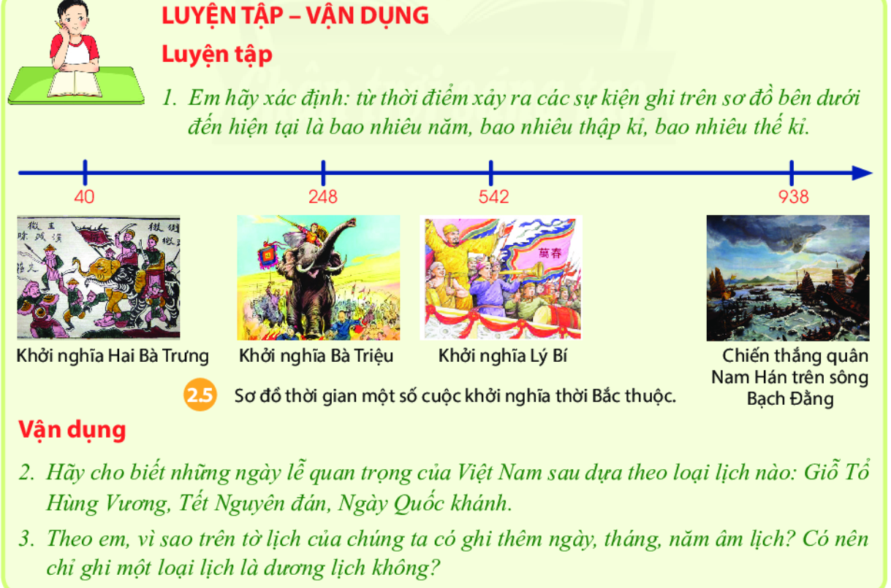
III. LUYỆN TẬP

Slide 12
III. LUYỆN TẬP
→ Kết luận
Muốn biết năm TCN cách hiện tại thì làm phép cộng.
Muốn biết SCN cách hiện tại ta làm phép trừ.

Slide 13

CẢM ƠN CÁC EM!
CHÚC CÁC EM HỌC TỐT!

